Slide 1
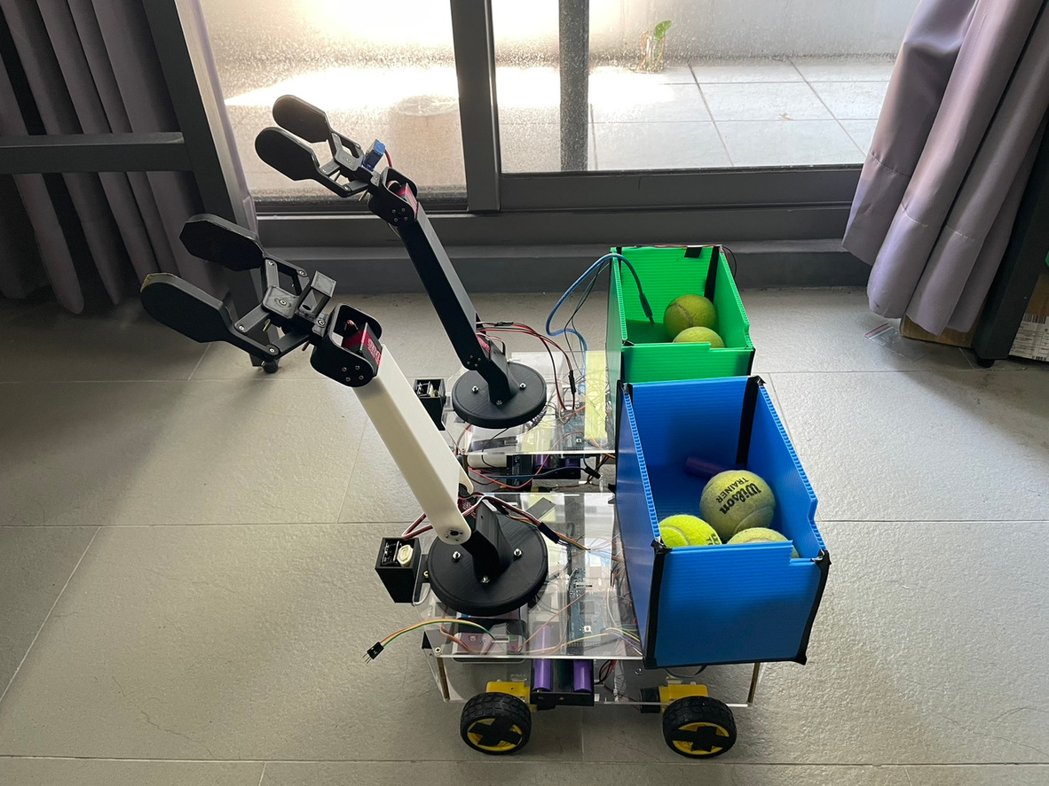
多機器人協作收集之應用
B11103010 謝秉緯
B11103011 鍾宏葦
B11103140 劉育豪
B11103241 陳俊言
指導教授: 莊景崴 博士

Slide 2
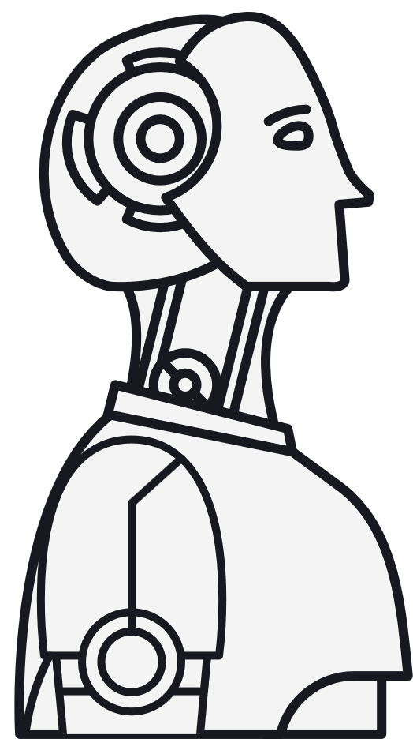
目錄
簡介
硬體架構
軟體架構
成果展示
總結討論

Slide 3
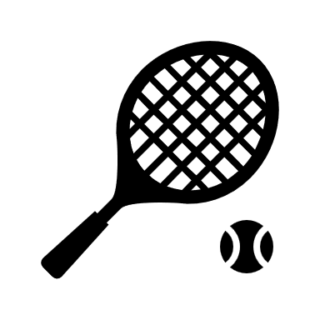

簡介
本專題旨在設計一套自動化、多機器人協作之球類回收系統，以Python與Arduino控制為主，設計兩台搭載機械手臂的智慧自走車，執行球類辨識及收集之任務，目標球類包含網球、羽球、桌球等。

Slide 4
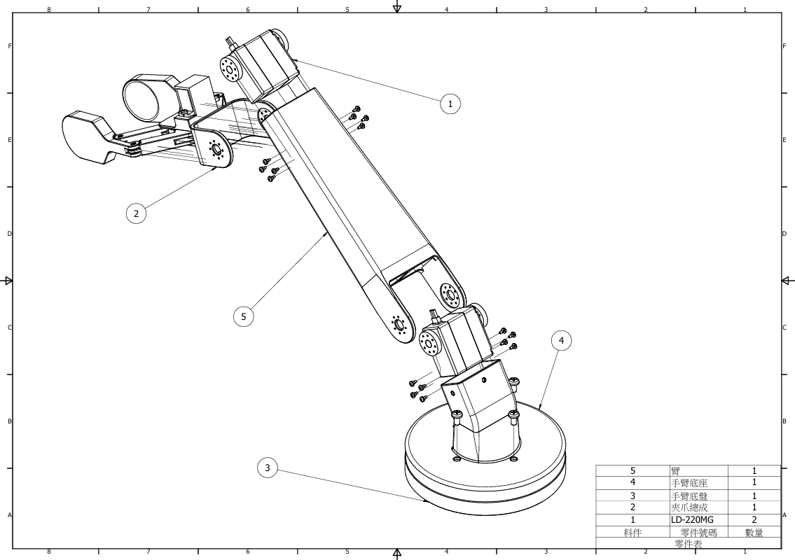
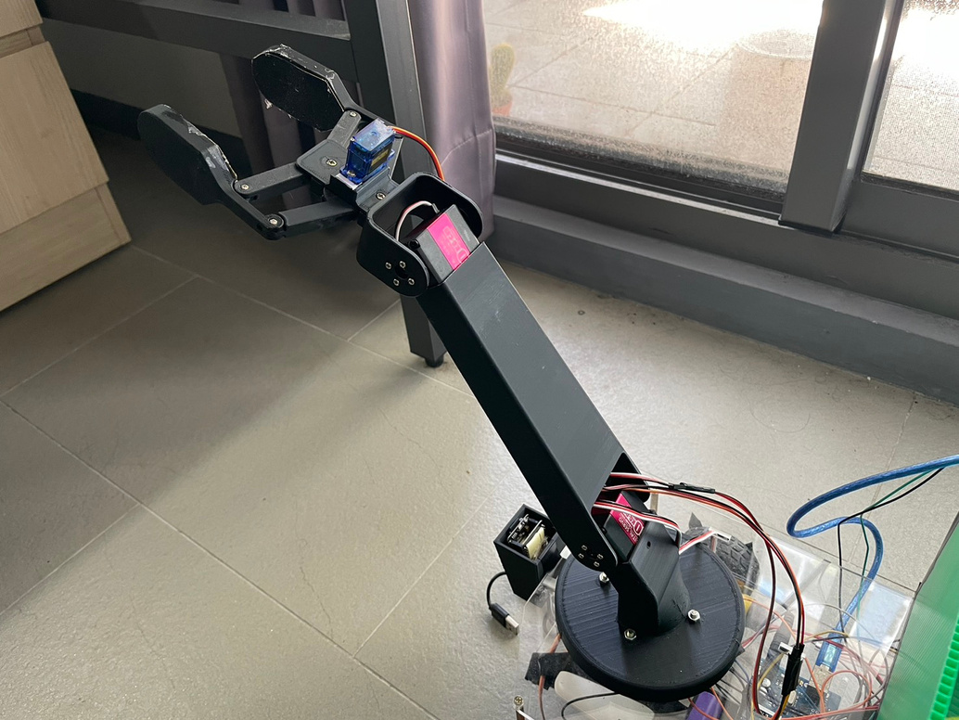
硬體架構-手臂
列印材料選用常見的PLA(聚乳酸)
整體手臂結構使用四顆伺服馬達：
一顆 SG90 作為夾爪動作控制
兩顆 LD-220MG負責主體關節的旋轉
一顆 MG996R 作為整隻手臂旋轉放球的控制

Slide 5
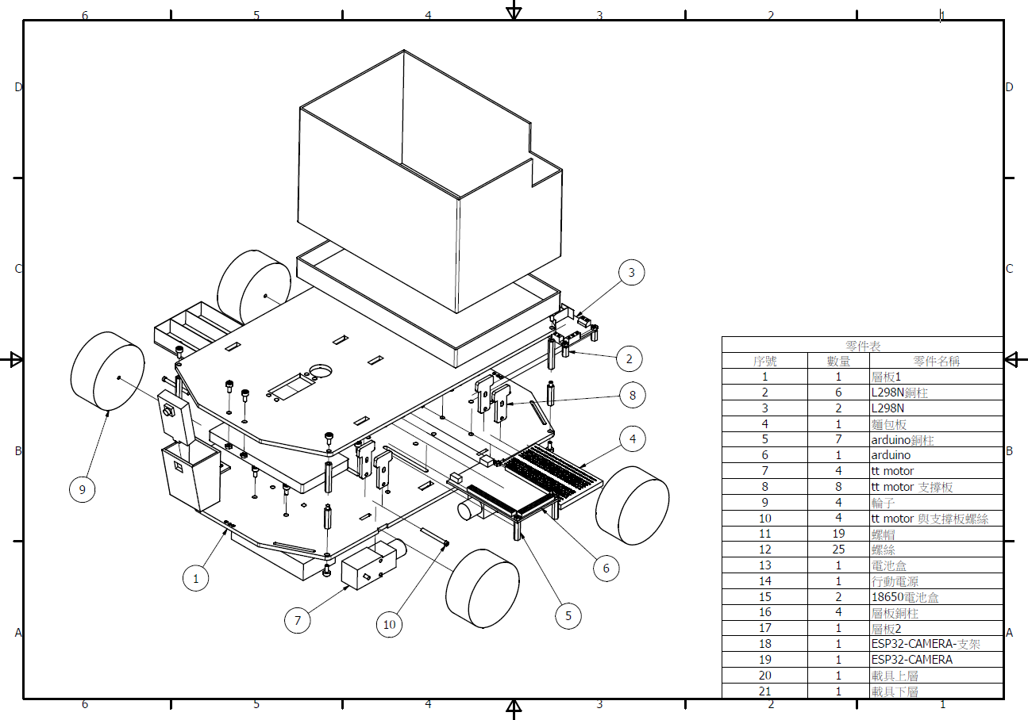
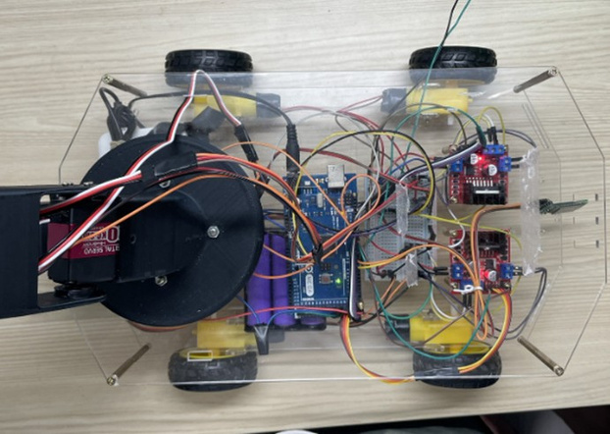
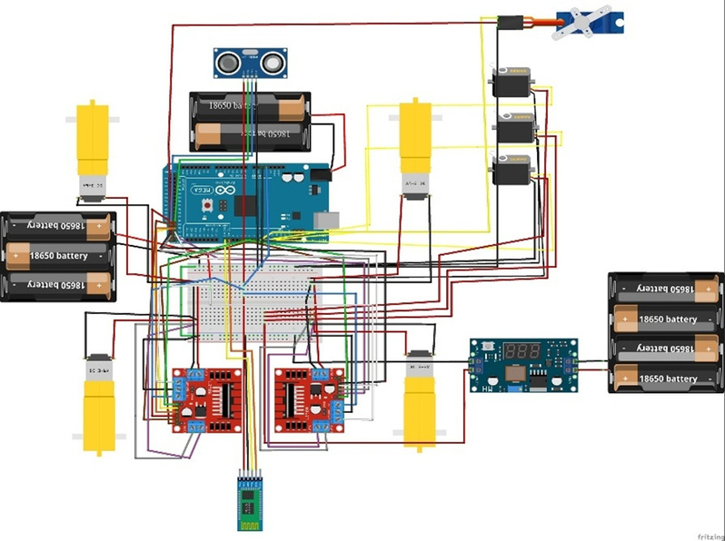
硬體架構-車體
車體主要包含
兩片基板
輪胎TT馬達
Arduino mega2560
L298N
ESP32-CAM
置物盒
藍芽模組

Slide 6
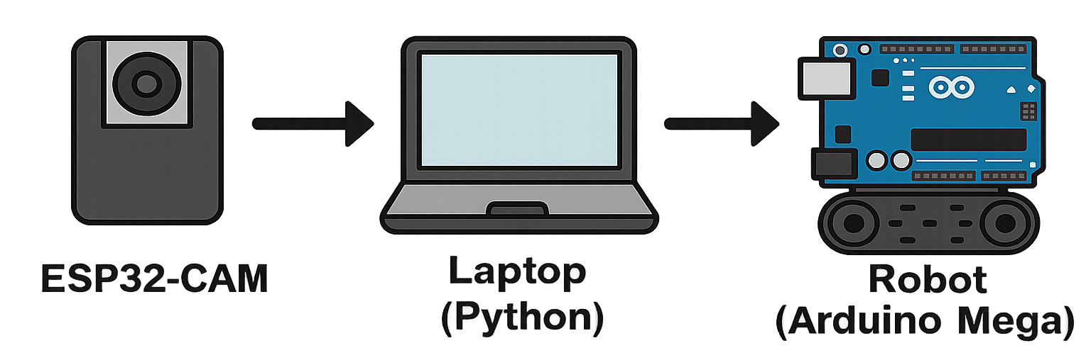
軟體架構
機器人主要資料處理流程
ESP32-CAM將鏡頭畫面上傳至一網址
筆電用Python讀取該網址的影像，並進行一系列運算與邏輯判斷後，發送指令
讀取Python端的指令，做對應的動作

Slide 7
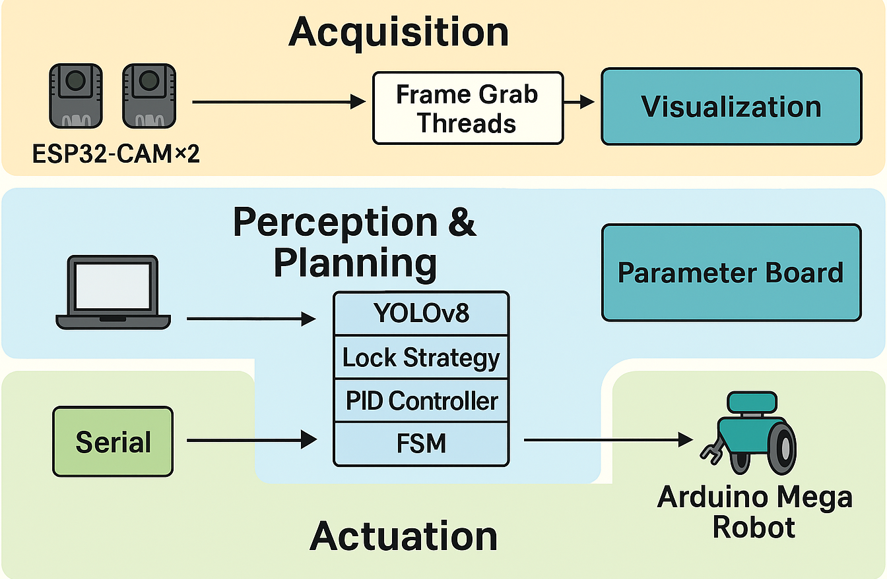
系統架構分為三層:
影像擷取層(Acquistion)
負責擷取影像
並確保系統永遠處理最新影像。
感知與決策層(P&P)
負責影像辨識
並進行控制邏輯與發送指令
其中 FSM可防止指令衝突。
執行層(Actuation)
負責Python與Arduino間的溝通
確保P&P指令正確執行並回報。

Slide 8
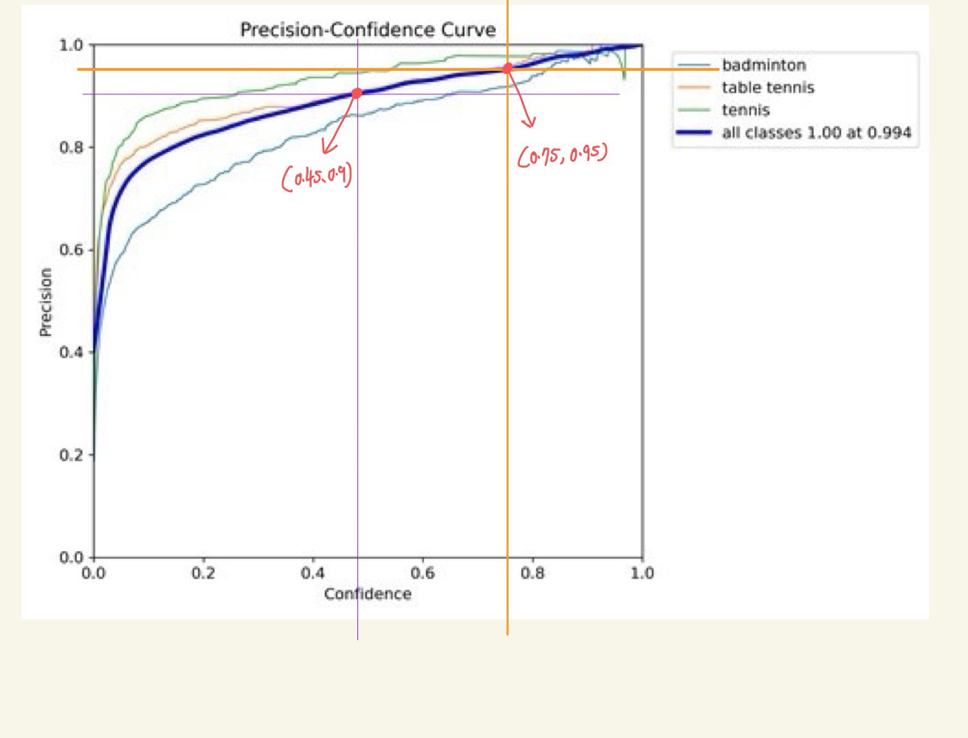
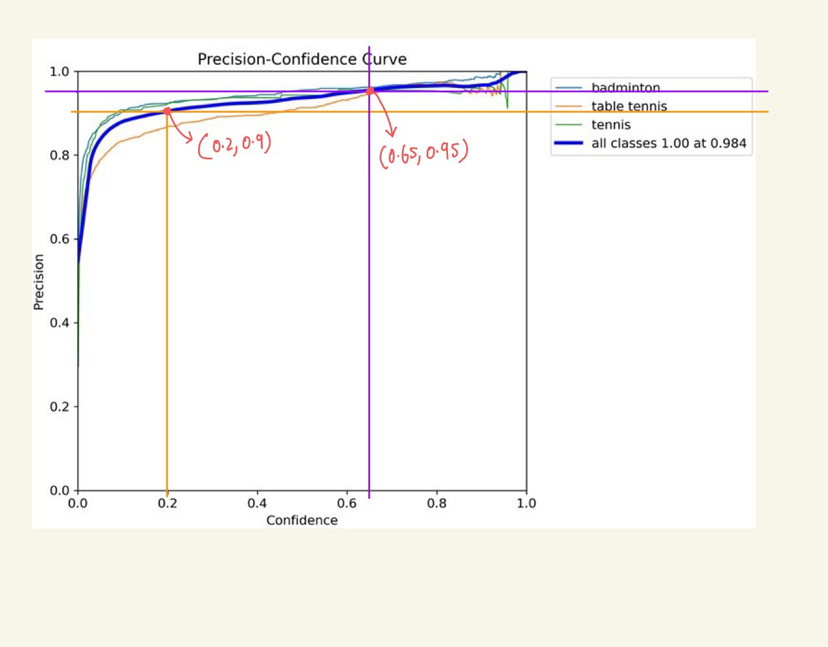
YOLOv8n模型改進
信心門檻設定0.65
7000張樣本/epoch 100
9500張樣本/epoch 300
針對補強

Slide 9
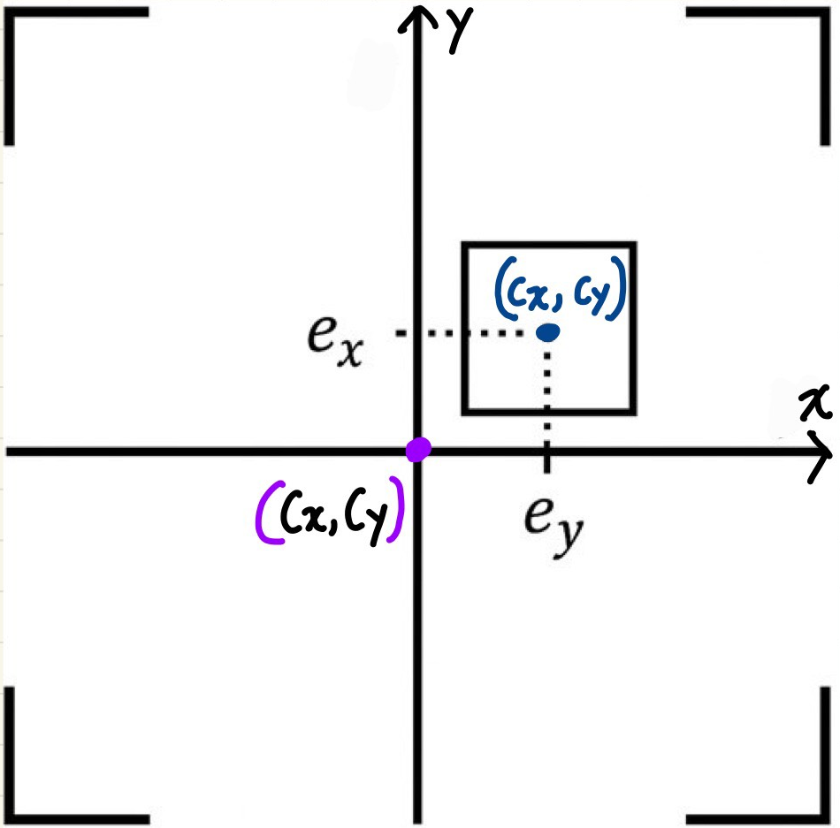
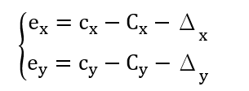
控制系統方塊圖
R
G₁
G₂
G₃
C
H
R : 輸入畫面中心(C_{x ,} C_{y})
C : 輸出移動後的(c_{x ,} c_{y})
H : 量測目標物中心 (c_{x ,} c_{y})
G₁ : 中心誤差計算(e_{x} , e_{y})
G₂ : PID Controller 計算 (r_{x ,} r_{y})
畫面與目標物中心誤差計算
G₃ : 輪胎馬達

Slide 10
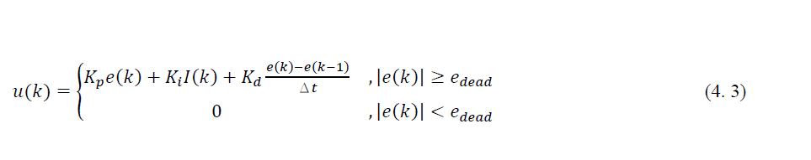
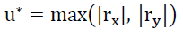
PID控制計算
運用離散PID算法，算出系統的r_{x}、r_{y}
挑選最大誤差軸優先控制
算出PWM值，並設定上下限
根據r_{x}、r_{y}正負決定移動方向
最後發送控制指令，如(TL,110)

Slide 11
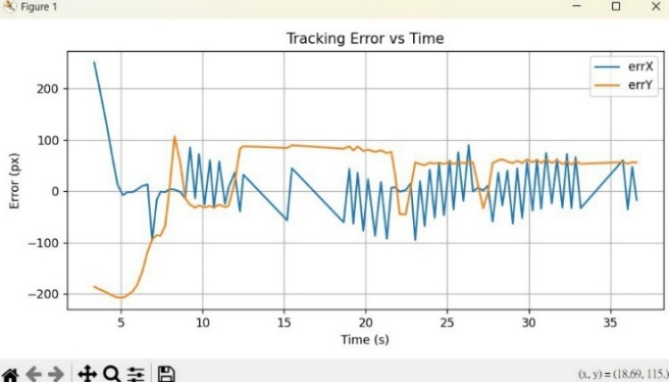
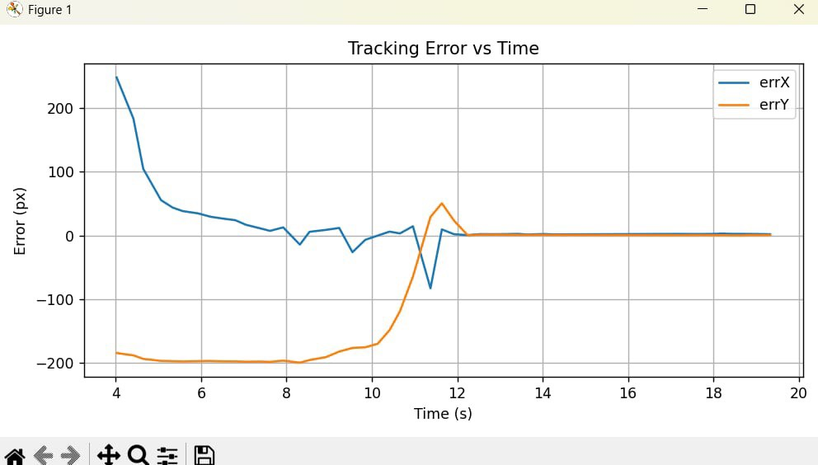
誤差曲線
無法收斂停下穩定
可快速收斂停下穩定

Slide 12
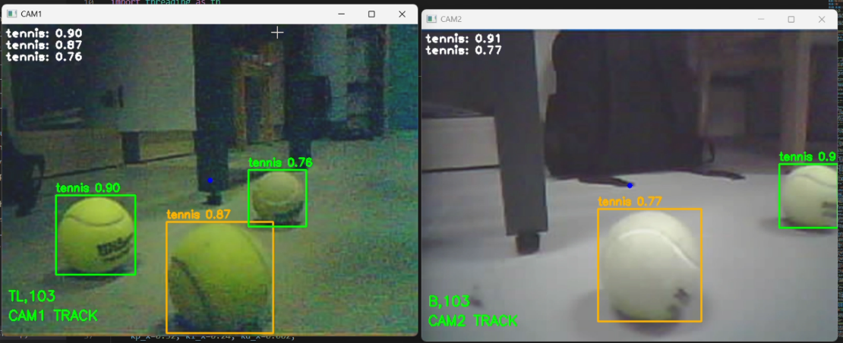
抬頭顯示HUD
橘色為鎖定夾取目標物
鎖定邏輯會自動運算並鎖定邊界框面積最大者

Slide 13
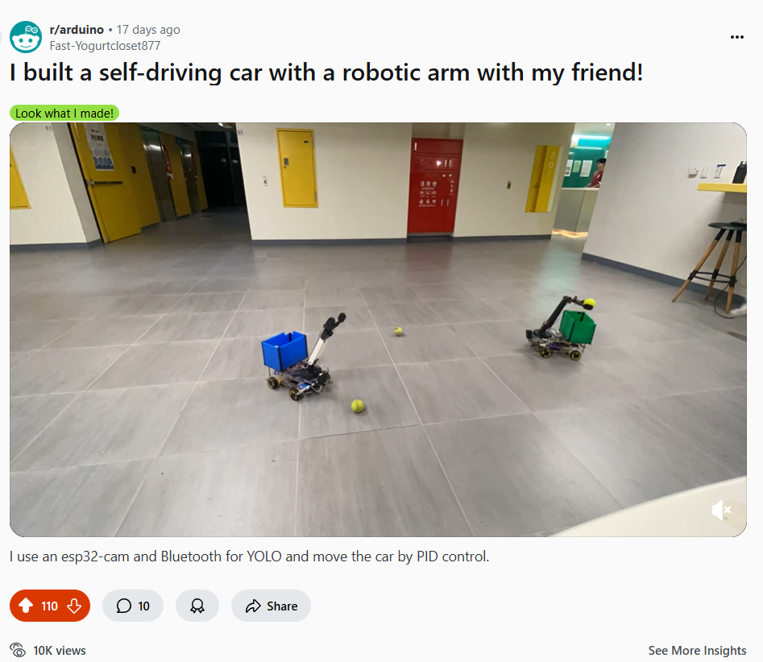
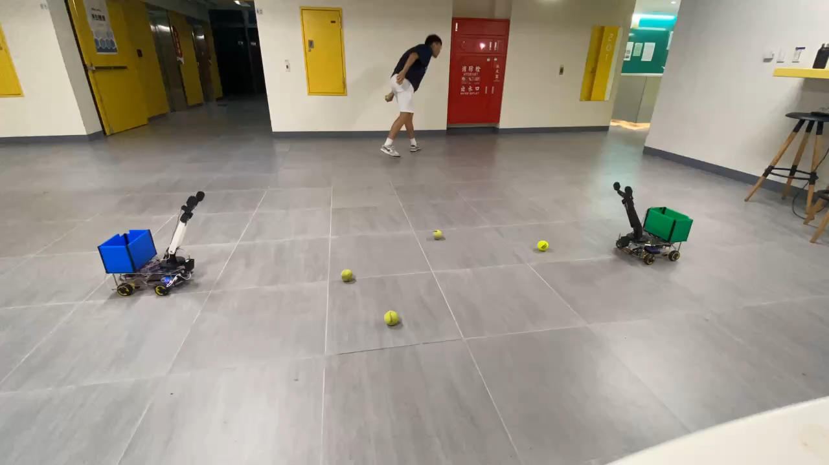
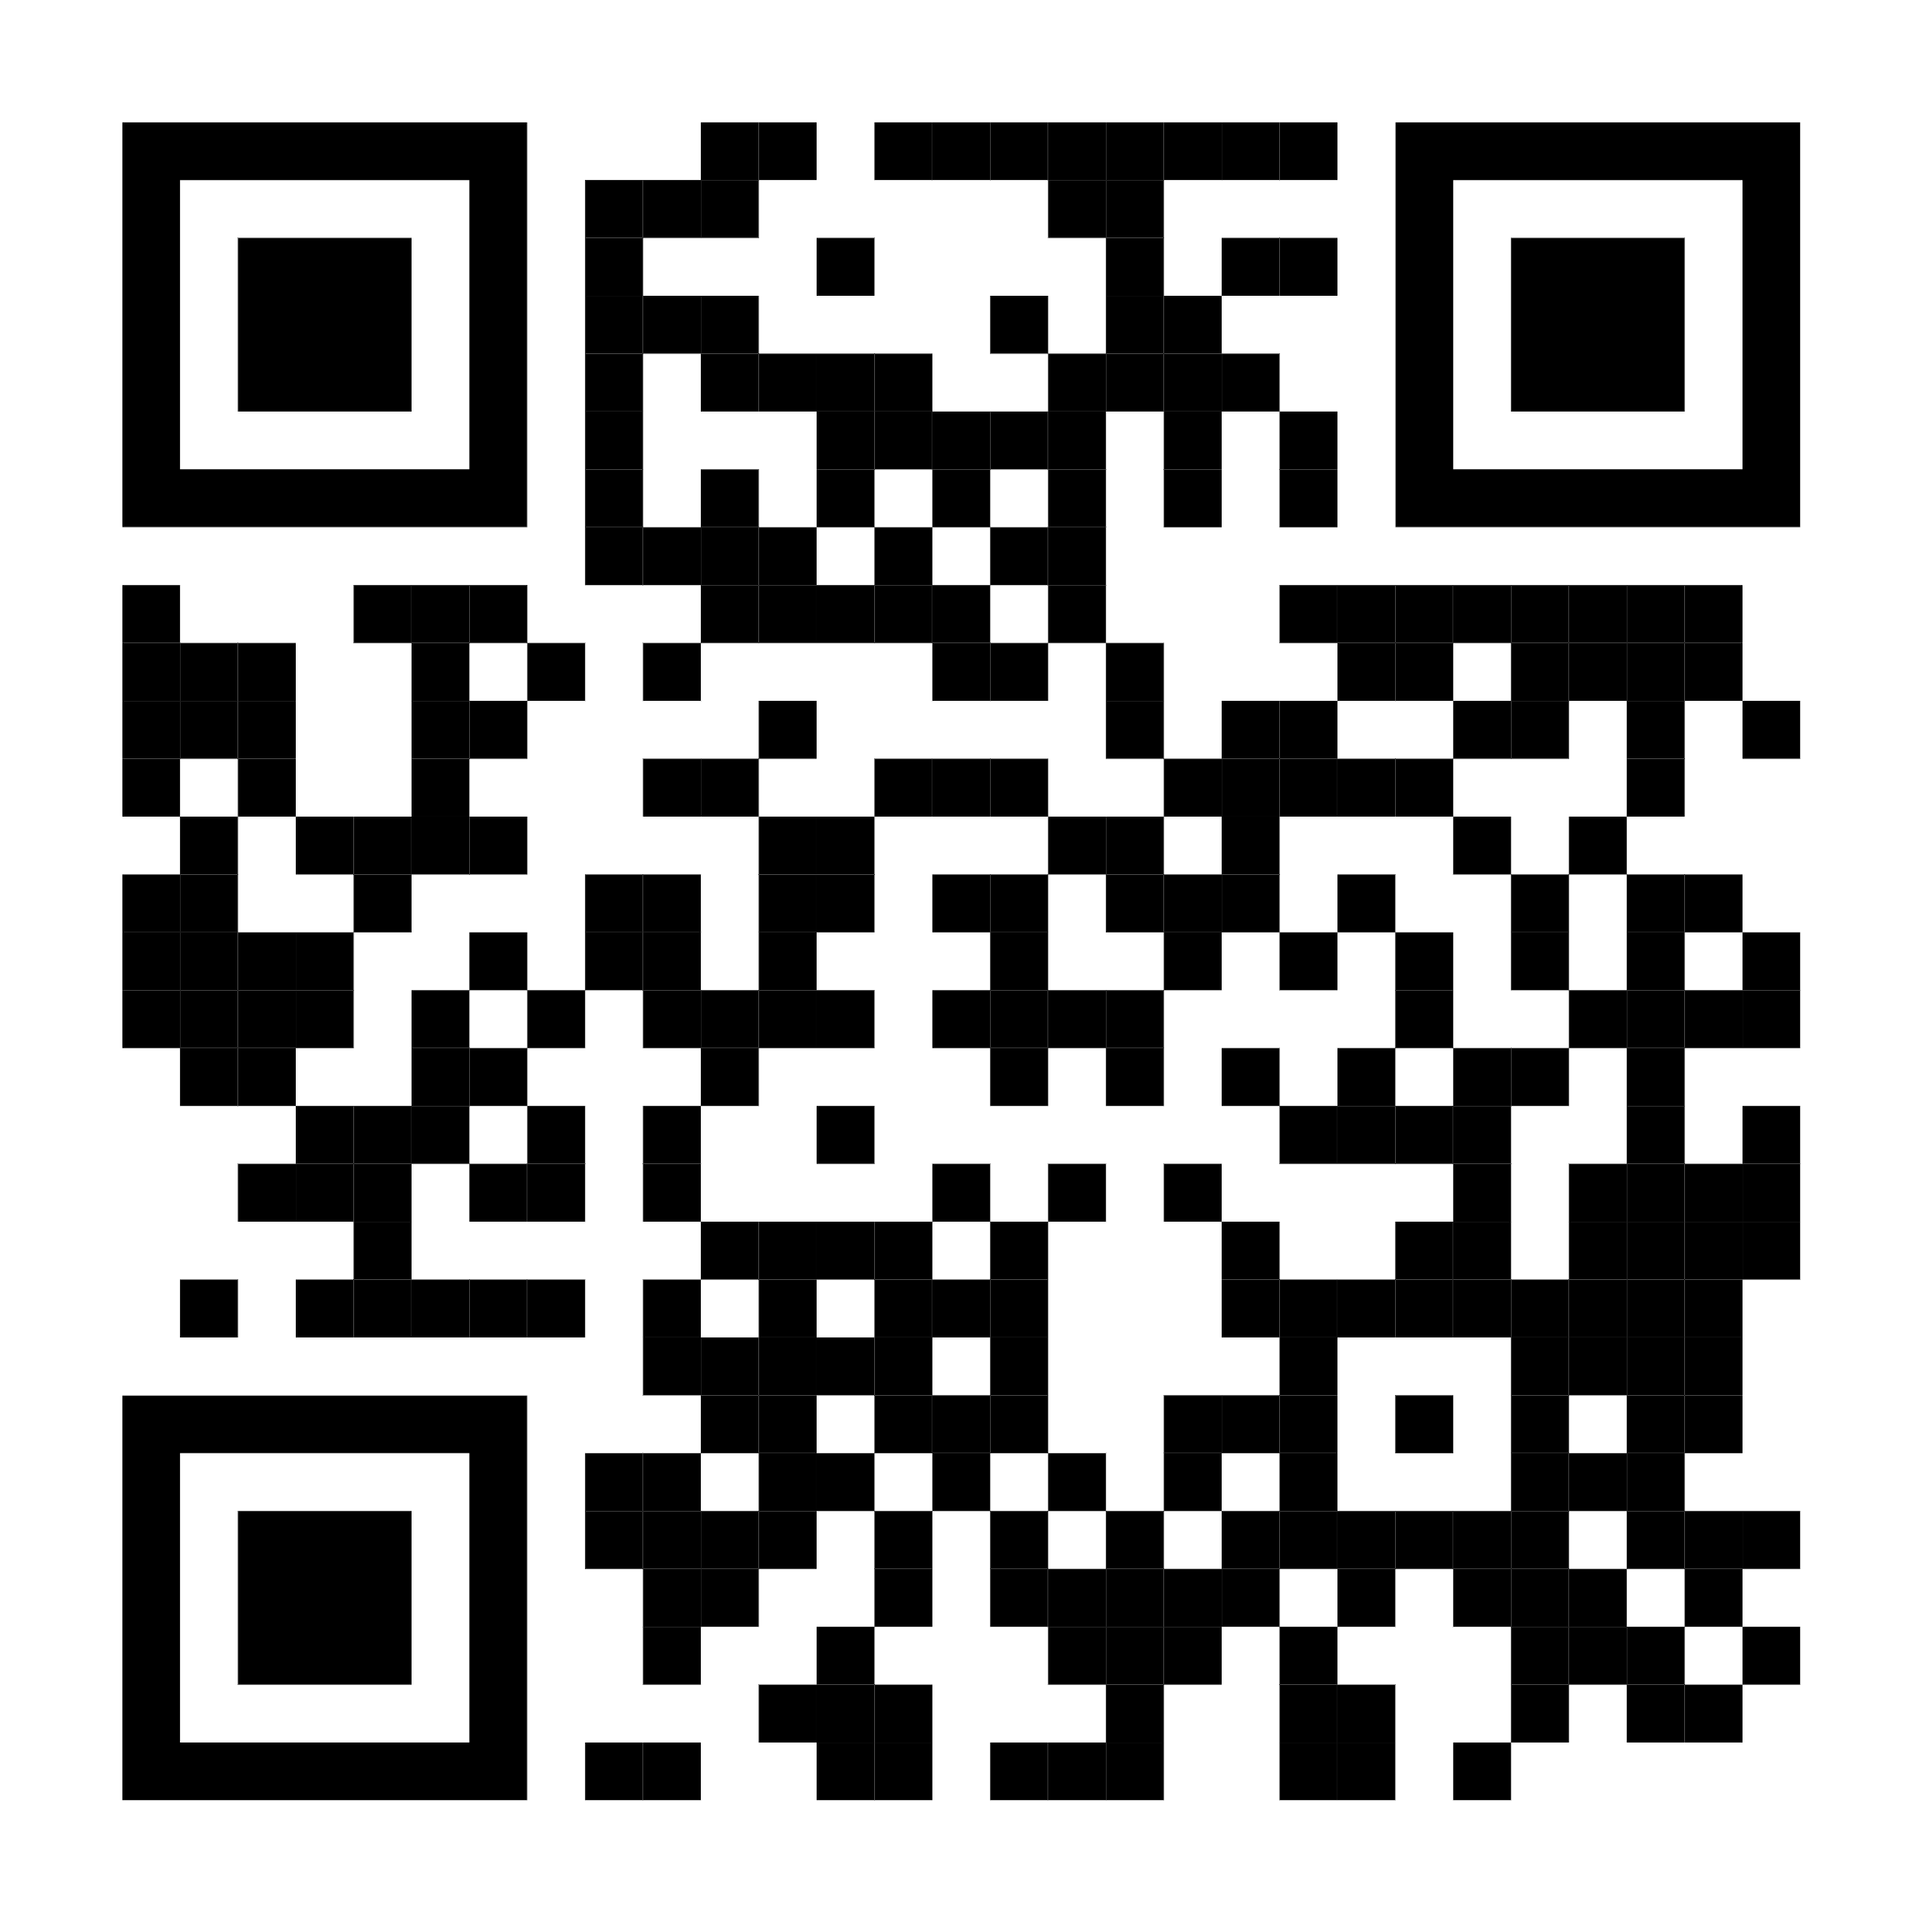
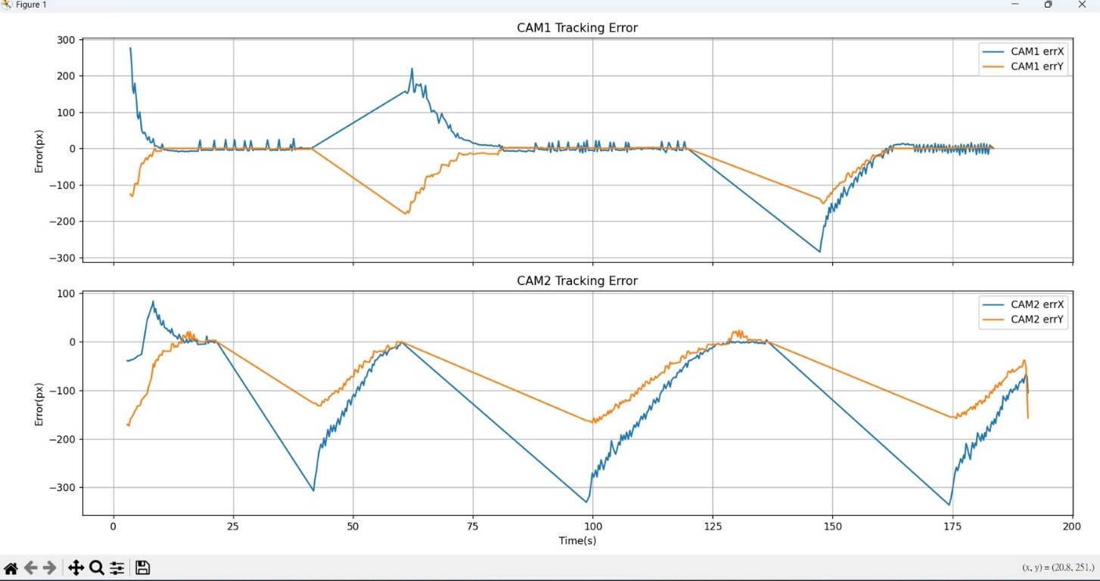
成果展示
將專題成果發在Reddit論壇
分享ESP32-CAM與Arduino的應用。
Reddit貼文連結(含展示影片): https://www.reddit.com/r/arduino/comments/1ks14i3/i_built_a_selfdriving_car_with_a_robotic_arm_with/

Slide 14
總結討論
本研究成功實現一套多機器人協作的自動球類撿拾系統。
最後影片顯示兩台機器人可穩定撿拾 6 顆以上隨機分布之球體，辨識準確率與夾取成功率均達 95% 以上，證實本系統在硬體與軟體整合方面皆具備實作可行性。
後續能再導入 ROS 架構或多台協同調度機制，使系統能執行更加複雜之多機器人協作任務。

Slide 15
感謝聆聽

